Slide 1
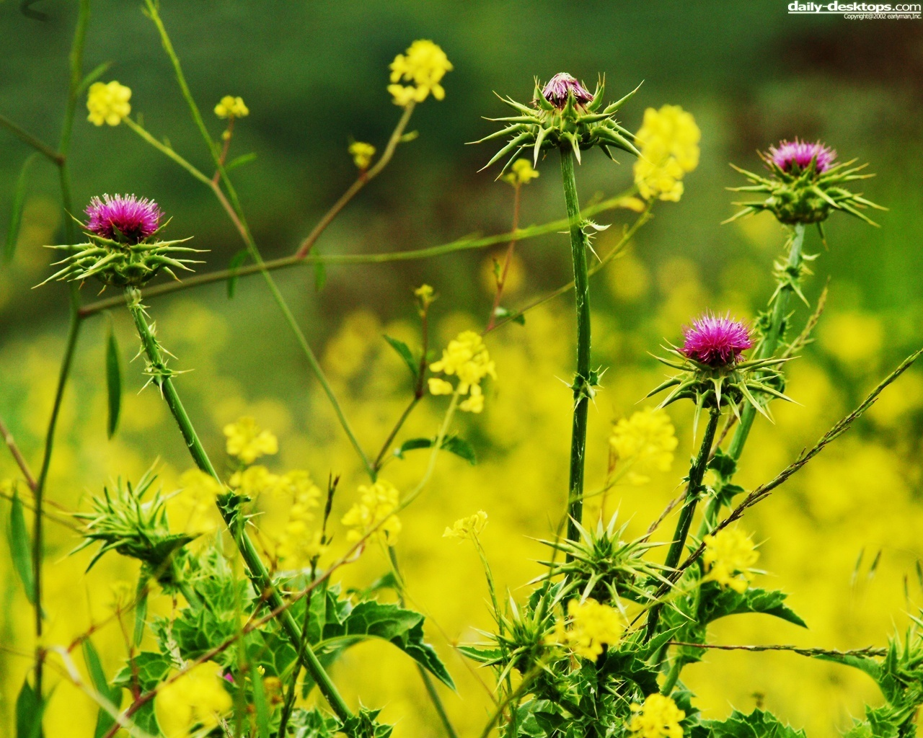


TIẾT 1- BÀI 1 : LỊCH SỬ VÀ CUỘC SỐNG
Giáo viên: NGUYỄN THỊ LAN PHƯƠNG

Slide 2
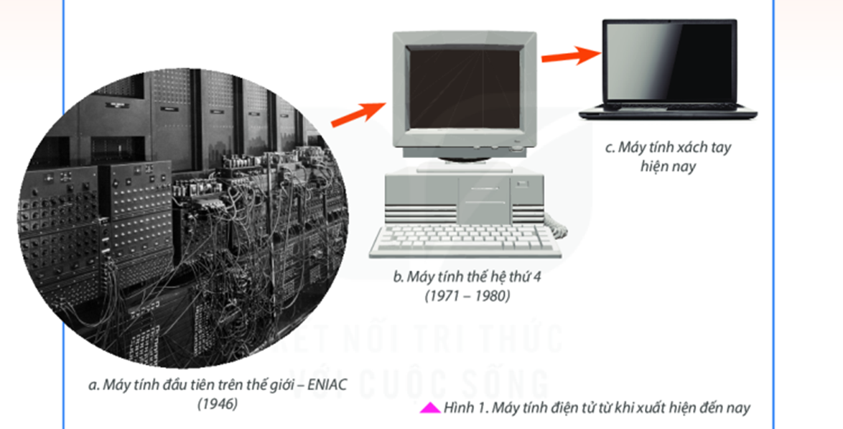
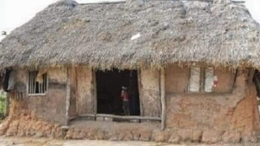
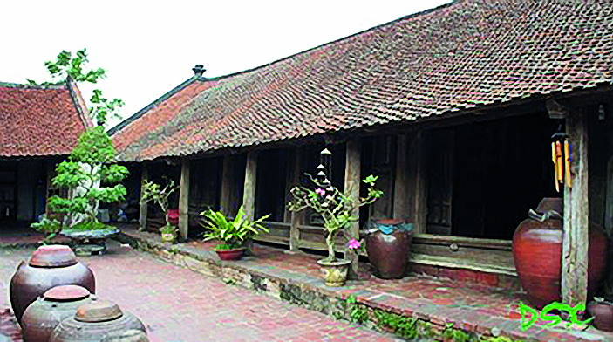

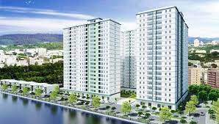
Em hãy cho biết các vật trong bức ảnh thay đổi như thế nào?
Nhà ở của con người từ khi xuất hiện đến nay

Slide 3
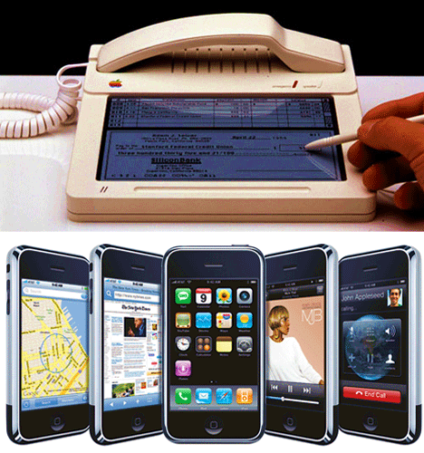
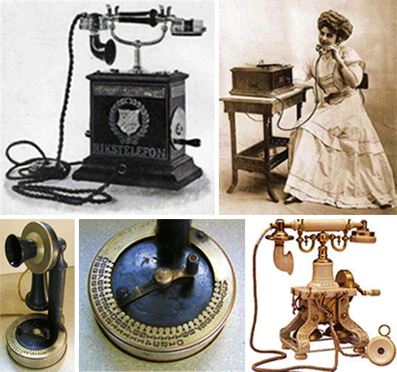
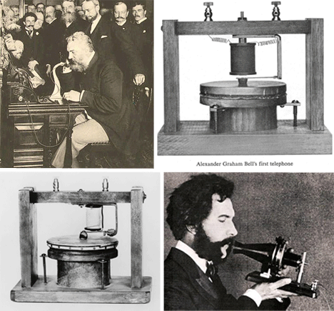
HÀNH TRÌNH LỊCH SỬ CỦA CHIẾC ĐIỆN THOẠI
Cuộc gọi đầu tiên được thực hiện giữa nhà phát minh Alexander Graham Bell và người trợ lí của ông ngồi cách đó 4,5 m vào ngày 10/3/1876 với mẩu hội thoại ngắn ngủi : “Watson, anh đến đây nhé, tôi có việc cần!” là sự kiện lịch sử đánh dấu chính thức sự ra đời của chiếc điện thoại liên lạc.

Slide 4
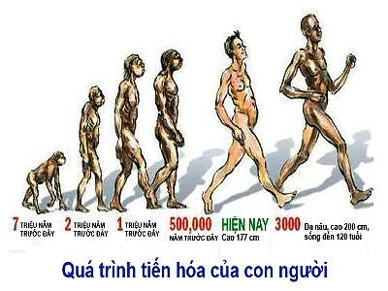

Slide 5
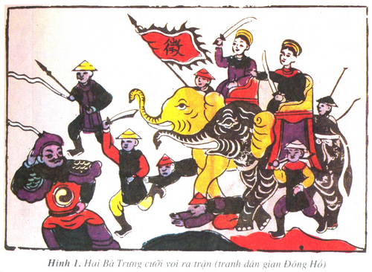
Tuần 1- Tiết 1: Bài 1: LỊCH SỬ VÀ CUỘC SỐNG
1. Lịch sử là gì?
PHIẾU HỌC TẬP SỐ 1
? Quan sát hình 1 Khởi nghĩa Hai Bà Trưng năm 40 và hoàn thành phiếu học tập số 1 , trong 2 phút.
Yêu cầu | Sản phẩm
Theo em, những câu hỏi nào có thể được đặt ra để tìm hiểu về quá khứ khi quan sát hình ảnh sự kiện khởi nghĩa Hai Bà Trưng năm 40?
Sự kiện khởi nghĩa Hai Bà Trưng năm 40 có phải là lịch sử không? Vì sao?
Qua đó, Em hiểu lịch sử và môn lịch sử là gì?
? Cuộc khởi nghĩa này diễn ra vào năm bao nhiêu.
? Ai là người lãnh đạo cuộc khởi nghĩa.
? Cuộc khởi nghĩa diễn ra ở đâu, diễn biến, kết quả….
- Sự kiện khởi nghĩa Hai Bà Trưng năm 40 là lịch sử. Vì sự kiện này có thật và đã diễn ra trong quá khứ được con người ghi chép, vẽ tranh (phục dựng lại)
- Lịch sử là những gì đã diễn ra trong quá khứ.
- Lịch sử còn là một khoa học tìm hiểu và khôi phục quá khứ của con người và xã hội loài người.

Slide 6
Tuần 1- Tiết 1: Bài 1: LỊCH SỬ VÀ CUỘC SỐNG
Lịch sử là gì?
- Lịch sử là những gì đã diễn ra trong quá khứ.
Lịch sử còn là một khoa học tìm hiểu và khôi phục quá khứ của con người và xã hội loài người.
2. Vì sao phải học Lịch sử?
PHIẾU HỌC TẬP SỐ 2
Yêu cầu | Sản phẩm
Hãy giới thiệu về gia đình của em (gồm mấy thế hệ, có những ai, những sự kiện đáng nhớ, truyền thống gia đình…)
Em biết được nguồn gốc của bản thân, gia đình thông qua ai hoặc những phương tiện nào?
Việc em biết được nguồn gốc của bản thân, gia đình sẽ có ý nghĩa như thế nào?
Qua đó, em sẽ có thái độ như thế nào đối với những người trong gia đình của mình?
- Gia đình gồm 3 thế hệ: Ông bà, cha me, anh, chị, em…
- Ngày kết hôn của Ông bà, Cha mẹ
- Ngày sinh của các thành viên trong gia đình
- Ông bà, cha mẹ làm giáo viên, bác sĩ…..
- Thông qua lời kể, những câu chuyện của ông, bà, cha, mẹ..
- Thông qua những hình ảnh, video được lưu giữ lại…
yêu cầu HS hoàn thành PHT số 2; hoạt động cá nhân 3 phút
- Giúp em hiểu biết rõ về nguồn gốc, quá khứ của bản thân, gia đình…..
- Kính trọng, biết ơn đến ông bà, cha mẹ
- Yêu thương mọi người trong gia đình….
- Tự hào về truyền thống của gia đình ...

Slide 7
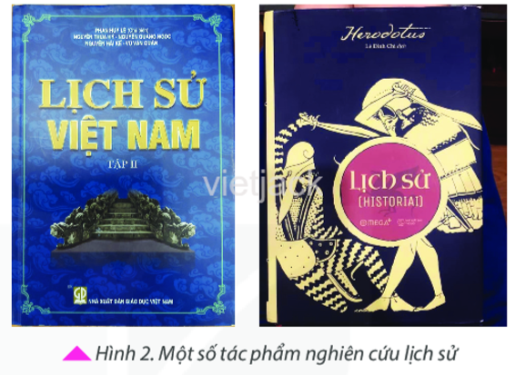
Tuần 1- Tiết 1: Bài 1: LỊCH SỬ VÀ CUỘC SỐNG
Lịch sử là gì?
- Lịch sử là những gì đã diễn ra trong quá khứ.
Lịch sử còn là một khoa học tìm hiểu và khôi phục quá khứ của con người và xã hội loài người.
2. Vì sao phải học Lịch sử?
- Biết được cội nguồn, tổ tiên ông cha ta.
- Biết được quá trình lao động xây dựng đất nước.
- Phải học tập, lao động để đền ơn
Câu 1: quan sát câu thơ sau
“Dân ta phải biết sử ta
Cho tường gốc tích nước nhà Việt Nam”.
? Cho biết ý nghĩa của hai câu thơ trên?
Câu 1: Hai câu thơ: nhằm nhấn mạnh vai trò của lịch sử dân tộc và đặt ra yêu cầu cần phải hiểu rõ về nguồn gốc, truyền thống của dân tộc Việt Nam
Câu 2: Theo em, việc biên soạn các tác phẩm lich sử (Hình 2) có tác dụng gì?
Câu 2: Đây là những công trình nghiên cứu của khoa học lịch sử, giúp con người hiểu được lịch sử của dân tôc Việt Nam và lịch sử của thế giới cổ đại.
Câu 3: Vì sao phải học lịch sử?

Slide 8
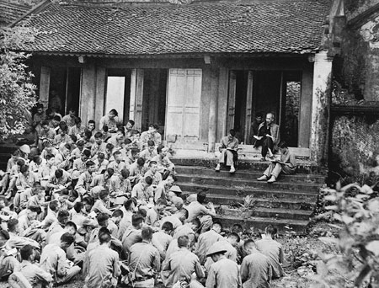
Tuần 1- Tiết 1: Bài 1: LỊCH SỬ VÀ CUỘC SỐNG
Lịch sử là gì?
- Lịch sử là những gì đã diễn ra trong quá khứ.
Lịch sử còn là một khoa học tìm hiểu và khôi phục quá khứ của con người và xã hội loài người.
2. Vì sao phải học Lịch sử?
- Biết được cội nguồn, tổ tiên ông cha ta.
- Biết được quá trình lao động xây dựng đất nước.
- Phải học tập, lao động để đền ơn
Hình ảnh Bác Hồ nói chuyện với các cán bộ, chiến sĩ ở Đền Hùng (19/9/1954)
Câu 1: Theo em, tại sao Bác Hồ lại chọn Đền Hùng để căn dặn các chiến sĩ?
Câu 2: Câu nói ấy có ý nghĩa như thế nào?
Câu 3: Nếu em là 1 trong những chiến sĩ sau khi được nghe câu nói ấy của Bác tại Đền Hùng, em sẽ nói với Bác và các chiến sĩ khác như thế nào ? Hoặc Là 1 học sinh, em sẽ làm gì để xứng đáng với lời căn dặn đó của Bác.

Slide 9
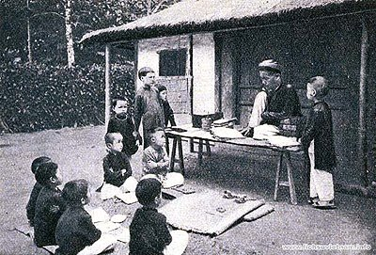
Lớp học xưa

Slide 10
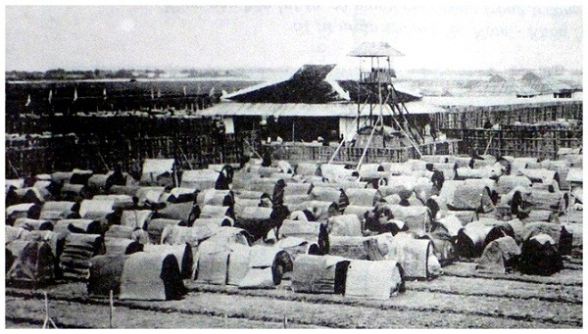
Trường thi xưa

Slide 11
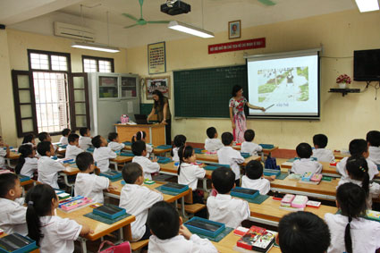
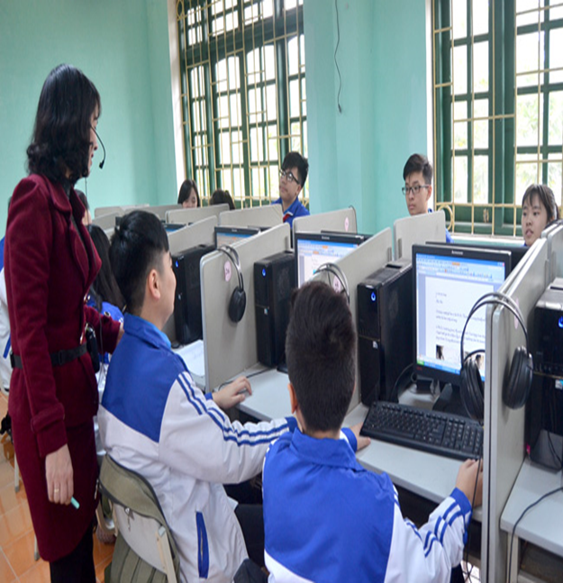
=> phải giữ gìn, phát huy những giá trị tốt đẹp do con người trong quá khứ để lại.
Lớp học ngày nay

Slide 12
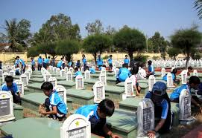
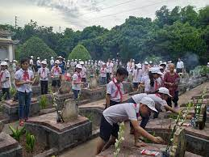
?Các bạn trong hình bên đang làm gì? Theo em , việc làm đó có ý nghĩa như thế nào?

Slide 13
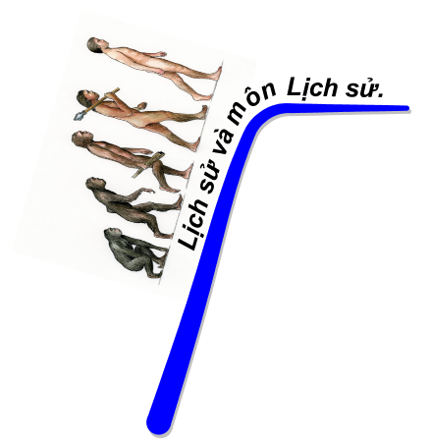

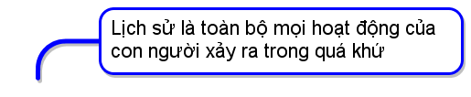
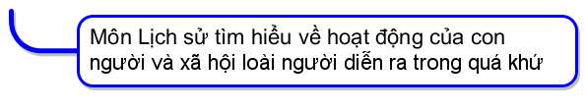
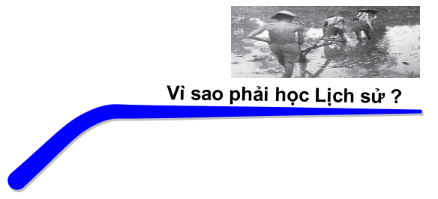
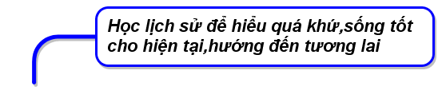
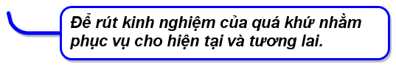


Slide 14
LUYỆN TẬP
Hãy lựa chọn phương án đúng
Câu 1: Lịch sử được hiểu là
Những chuyện cỏ tích được kể bằng miệng.
Tất cả những gì xảy ra trong quá khứ.
Những bản ghi chép hay tranh, ảnh còn được lưu giữ lại.
Sự tưởng tượng của con người về quá khứ của mình.
Câu 2: phân môn Lịch sử mà chúng ta được học là
Môn học tìm hiểu lịch sử thay đổi của Trái Đất dưới sự tác động của con người.
Môn học tìm hiểu quá trình hình thành và phát triển của xã hội loài người từ khi con người xuất hiện cho đến ngày nay.
Môn học tìm hiểu tất cả những gì đã xảy ra trong quá khứ.
câu 3: Khoa học lịch sử là một ngành khoa học nghiên cứu về
Quá trình hình thành và phát triển của Trái Đất.
Các thiên thể trong vũ trụ.
Quá trình hình thành và phát triển của loài người và xã hội loài người.
b
b
c

Slide 15
VẬN DỤNG
Câu 1: Nhà chính trị nổi tiếng của La Mã cổ đại Xi-xê-rông đã nói: “Lịch sử là thầy dạy của cuộc sống”. Em có đồng ý với nhận xét đó không? Vì sao?
Câu 2: Hãy cùng chia sẻ với cả lớp về cách học lịch sử của bản thân mình (học qua các nguồn, hình thức nào, học như thế nào, em thấy cách học nào hiệu quả nhất…)

Slide 16
Câu 1: Có thể có nhiều luồng ý kiến trái chiều, có những nhóm đồng ý hoặc không đồng ý; GV chia lớp theo những nhóm có ý kiến giống nhau; GV nên khái thác lí do vì sao HS đồng ý hoặc không đồng ý, chấp nhận cả những lí do ngoài SGK hay kiến thức được kình thành của HS. GV chốt nội dung
- Đồng ý với ý kiến vì:
+ Lịch sử cho ta biết về quá khứ của một dân tộc, nền văn hóa và truyền thống của một dân tộc, chủ quyền của đất nước. Qua đó nhắc nhở ta hãy nhớ về quá khứ của dân tộc mình, phát huy truyền thống văn hóa tốt đẹp của dân tộc và hơn hết nhắc nhở ta đấu tranh bảo vệ đất nước.
+ Lịch sử còn để đúc kết những bài học kinh nghiệm về sự thành công và thất bại của quá khứ để phục vụ hiện tại và xây dựng cuộc sống mới trong tương lai. Chính vì vậy lịch sử xứng đáng được coi là thầy dạy của cuộc sống.
Câu 2: Một số cách học lịch sử:
- Đọc sách giáo khoa sau đó tự tóm tắt kiến thức chính vào vở
- Đọc sách trước khi lên lớp và đọc lại vào buổi tối
- Ghi các sự kiện vào giấy nhớ và dán lên khu vực bàn học
- Vẽ sơ đồ tư duy, chỉ ghi ý chính, có thể mô tả bằng hình ảnh
- Học cùng bạn bè trong giờ ra chơi

